Slide 1
Le noyau : le centre de commande de la cellule

Slide 2
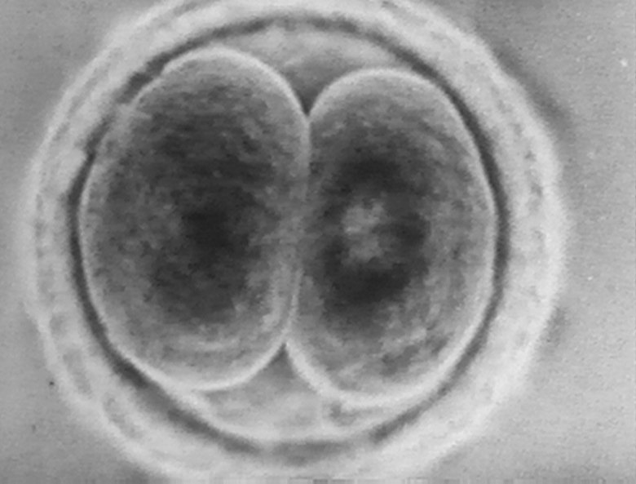
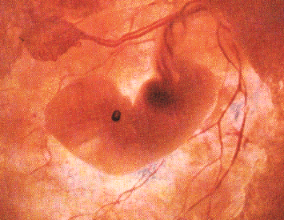
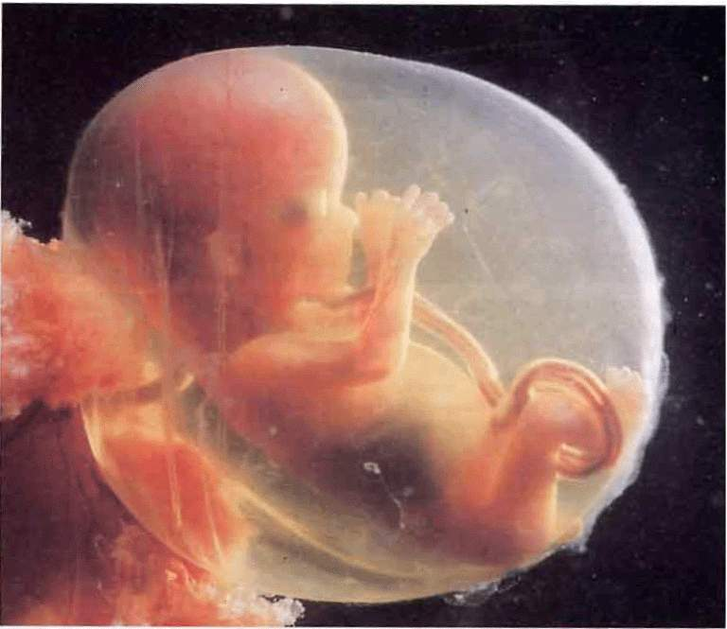
Comment est-ce que vous avez devenus vous-mêmes?
Le zygote
L’embryon
Le fœtus
Un nourrisson

Slide 3
(ADN)
biologique en forme de .
qui est présente dans le cellulaire et contenant de l’ .
Composé de , de et de quatre différentes,
La guanine, G
La cytosine, C
L’adénine, A
La thymine, T
Elle est transmise de génération en génération durant la reproduction

Slide 4
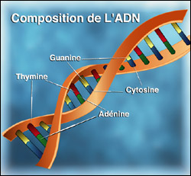

Slide 5
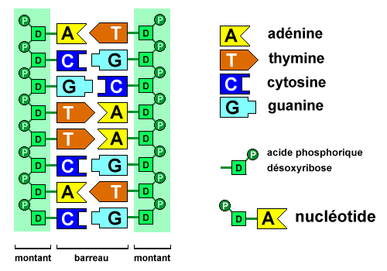
L’arrangement des bases dans l’ADN
se joint toujours à .
se joint toujours à .
Les .
Phosphate, PO₄³⁻
Un type de sucre

Slide 6
Les gènes
Sont de petits d’ situés à des endroits spécifiques sur un
.
Contiennent l’information nécessaire pour fabriquer 90 000 à 100 000 , différentes utilisées par les cellules
Chaque chromosome contient des
de .

Slide 7
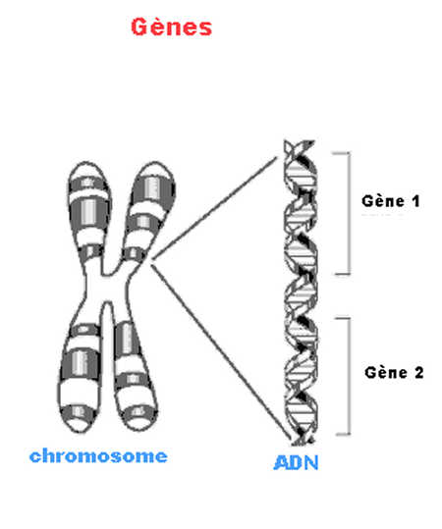
Des gènes

Slide 8
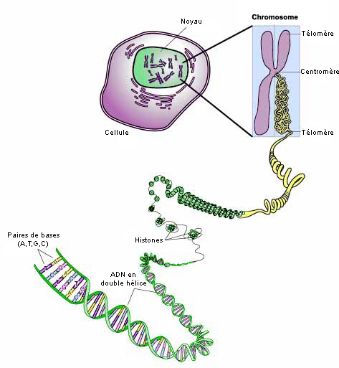
Chromatine
Substance à l’intérieur du noyau et contenant de l’ et des .
Chromatine
Cette image se trouve aussi à la page 128 dans le texte Sciences 9 Colombie-Britannique.

Slide 9
Chromosomes
Structure ayant la forme de filament présente dans le noyau cellulaire et
.
La majorité des cellules humaines possèdent chromosomes arrangés en paires
Une des 46 paires détermine le sexe, soit paire chez l’homme et chez la femme

Slide 10
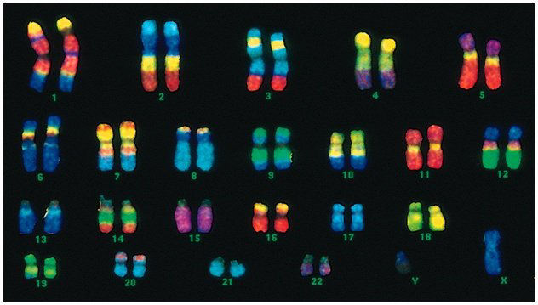
Les chromosomes d’une cellule humaine
Caryotype, un schéma photomicrographique permettant de représenter le nombre, la taille et la forme des chromosomes d’une personne.

Slide 11
Récapitulons!
ADN, contient l’ , composé de sucre, de phosphate, et de bases azotées. A à T et C à G
Chromatine,
Chromosome, de la enroulée.
Gènes, des d’ qui contiennent l’information pour fabriquer des protéines.

